Slide 1

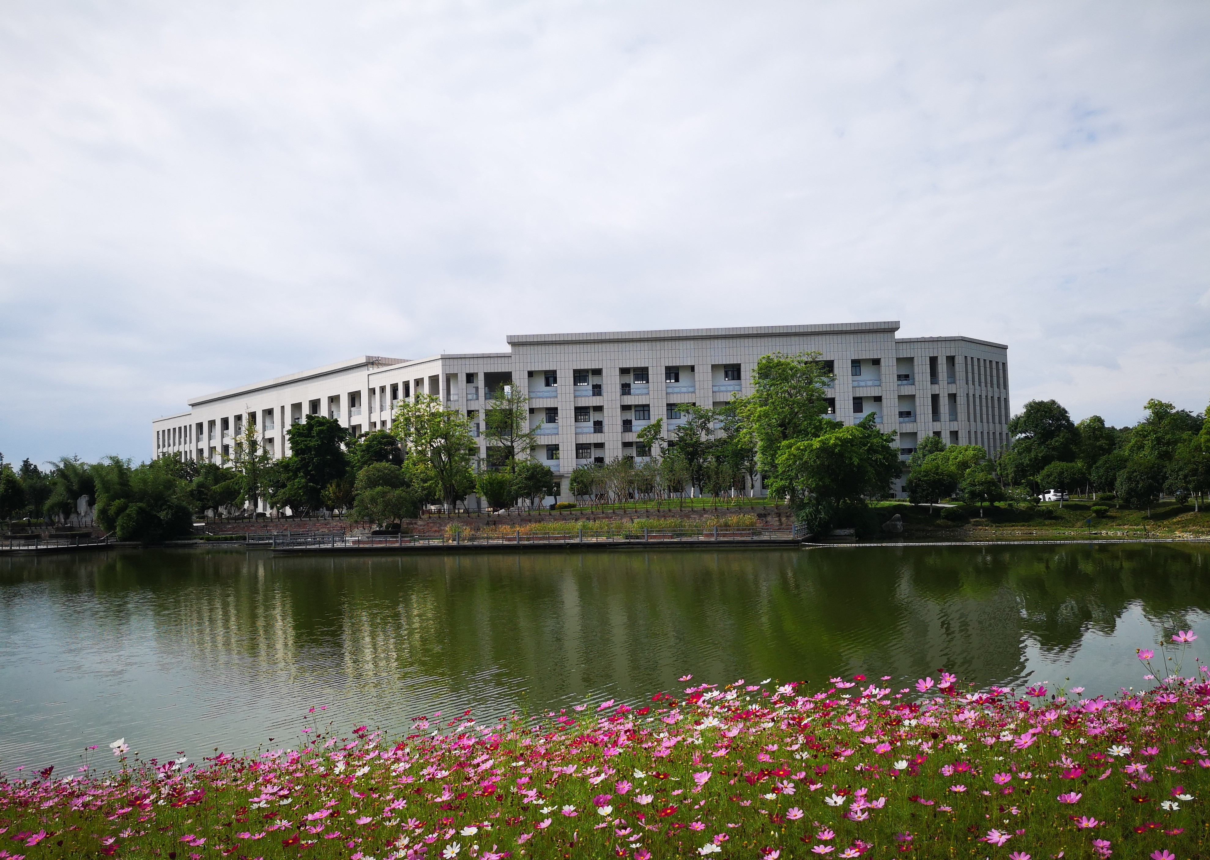
电子科大报告
Quarterly Work Reports
汇报人：邓堂瑞

Slide 2
1
完成情况
目 录
Contents
2
优化方案
3
不足之处

Slide 3


PART
01
完成情况
UI
游戏性
AI

Slide 4
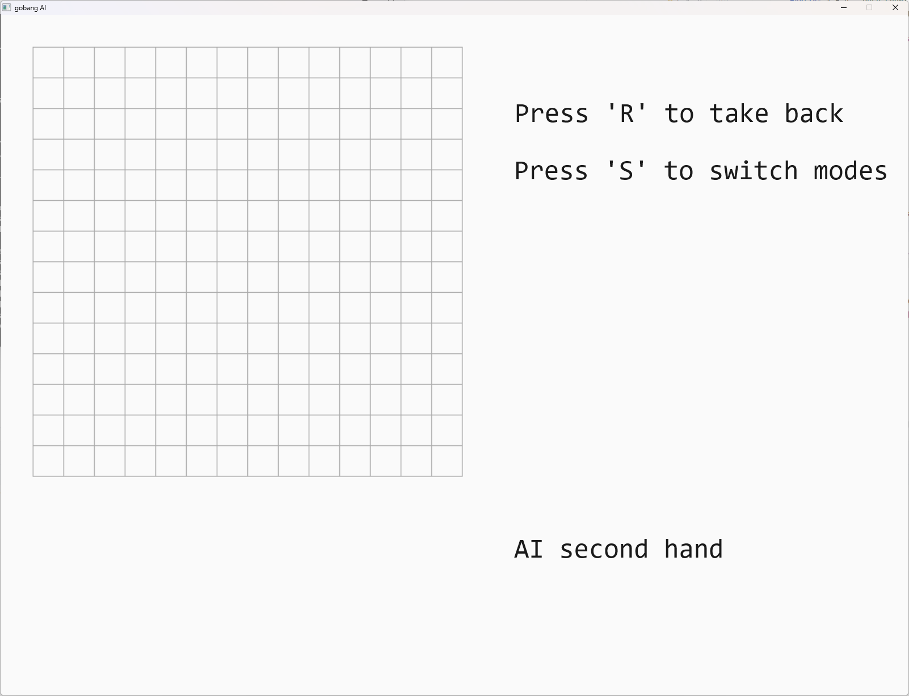
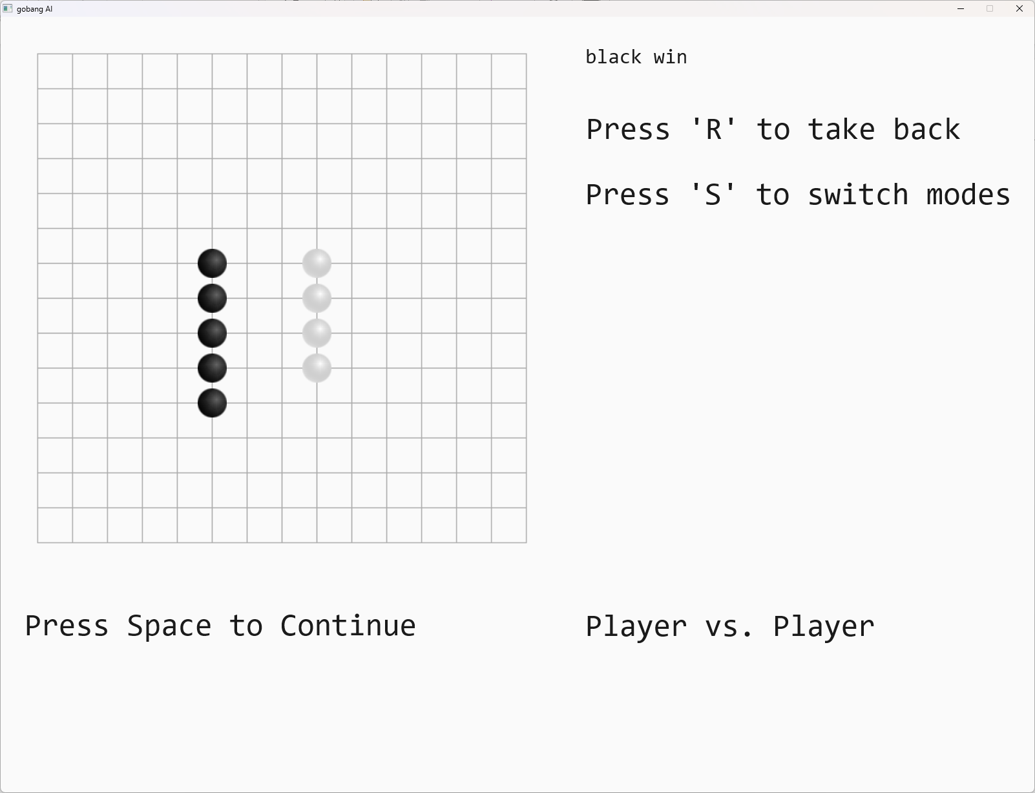

UI - 大道至简
设计大道至简，游戏点开即玩。
输赢熟记于心，操作简单易懂。

Slide 5
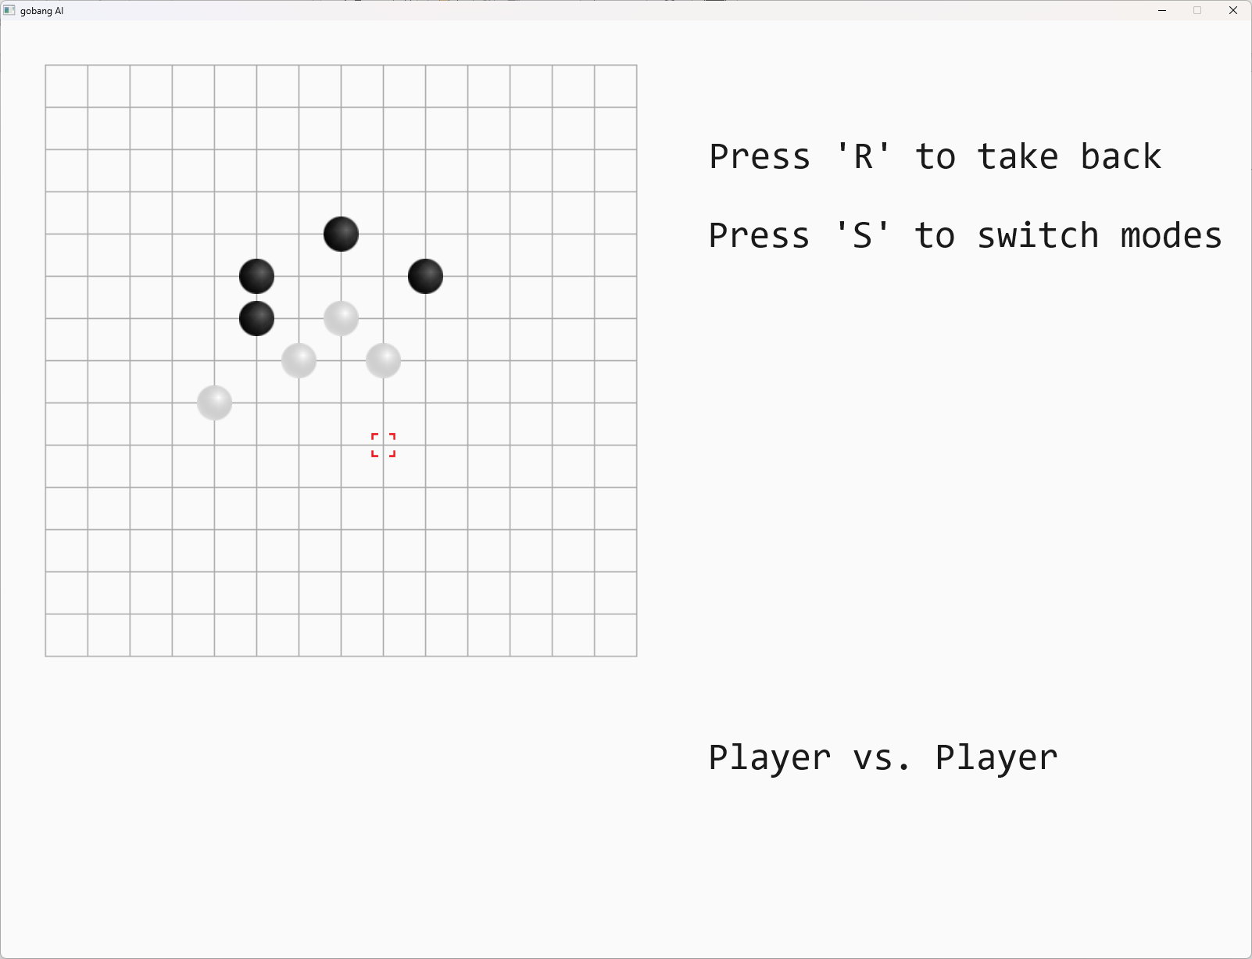
UI - 大道至简
红框提醒，
落子位置一目了然。

Slide 6
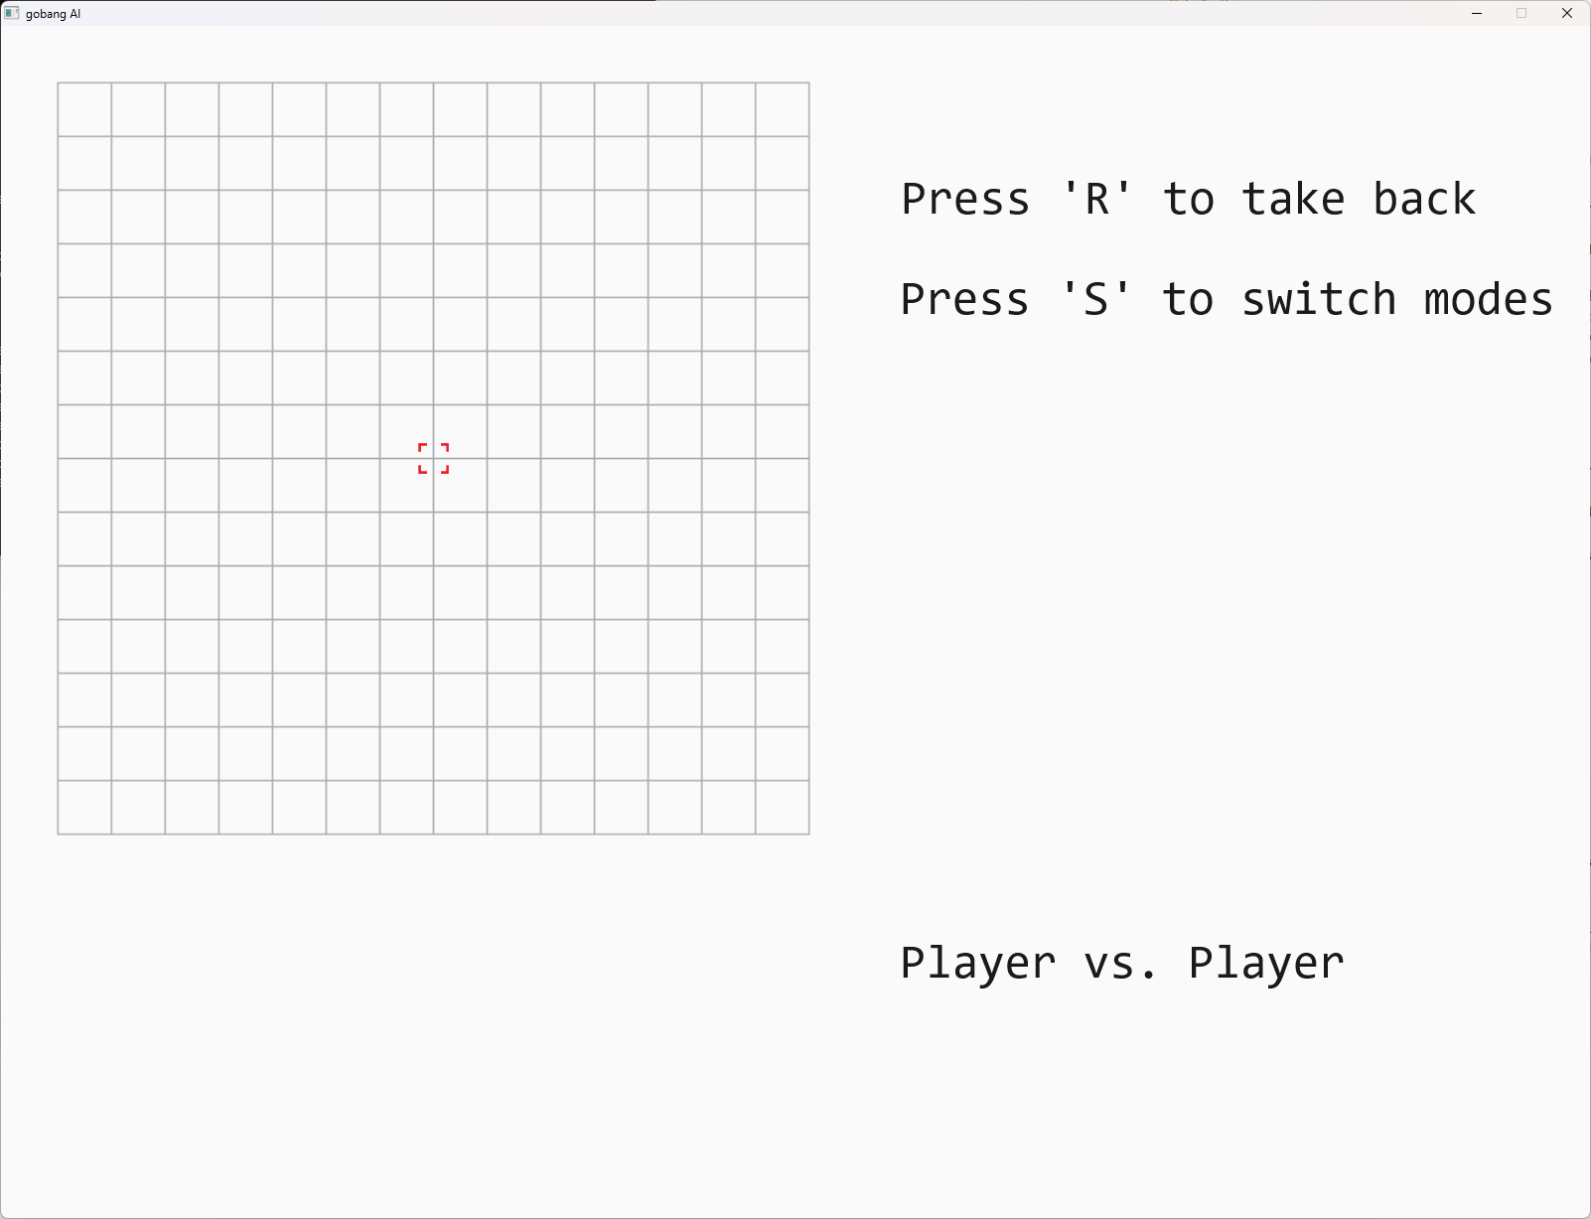

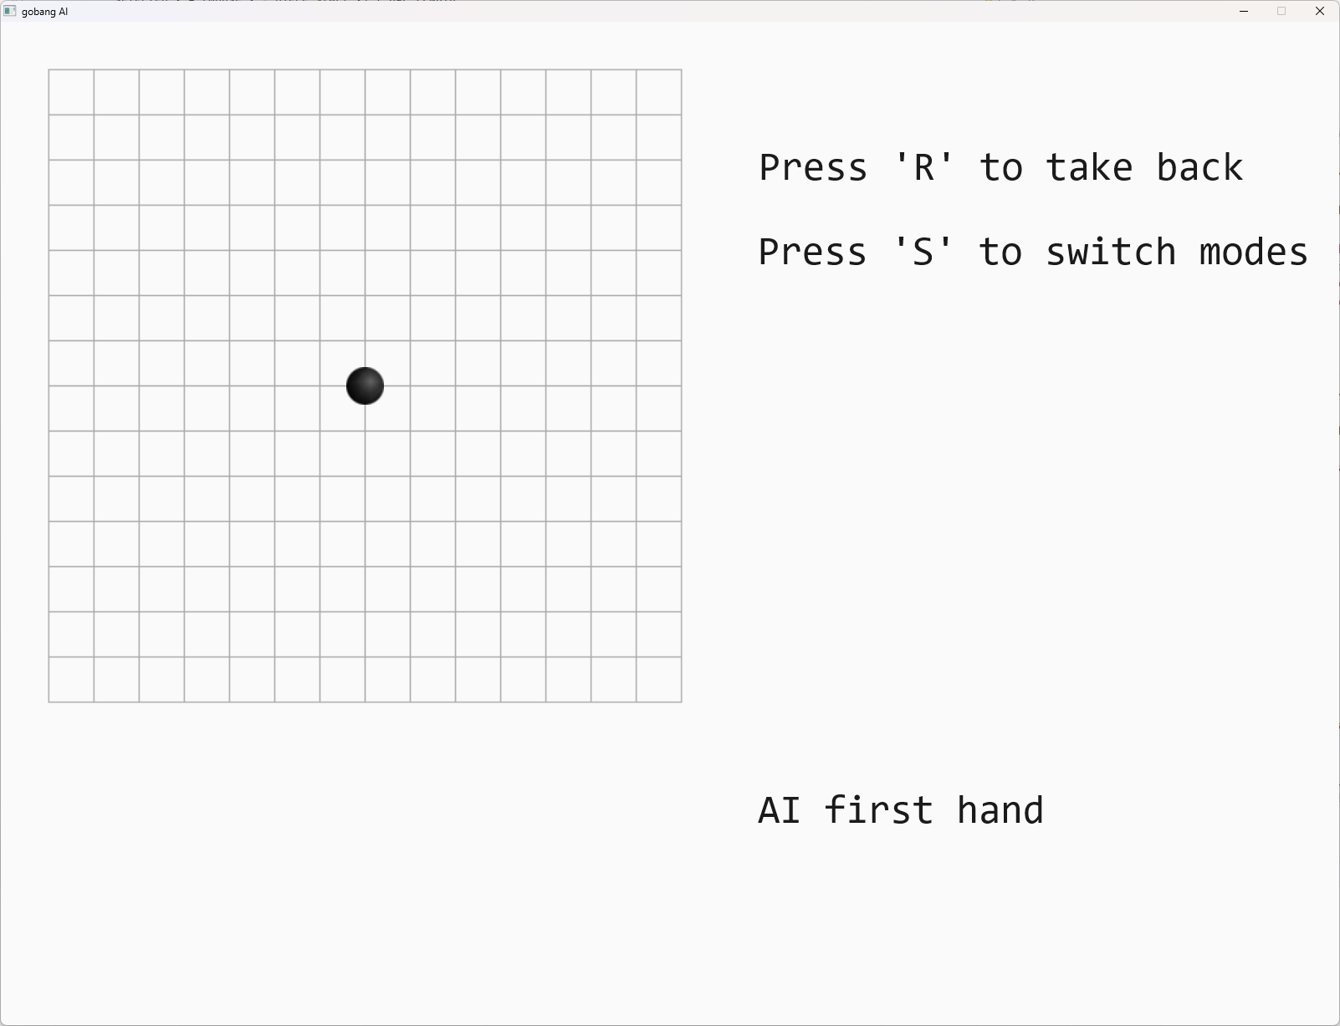
游戏性 - 丰富多彩
足足三种模式，任君挑选。
双人模式
AI 后手
AI 先手
按下 S 键即可切换模式，解决您的“点错”痛点。
按下 R 键即可直接悔棋，方便快捷，支持无限悔棋，给您充足的试错空间。

Slide 7
AI - 满足你的胜负心
采用 α-β 剪枝搜索完成，特别优化，使其更加简单，更易获胜，适合宝宝体质。
战果累累：
对我胜率高达七成，是一个值得尊敬的对手。
对网友曾连赢四局，赢赢赢。
下赢了舍友。

Slide 8
PART
02
优化方案
α-β 剪枝
启发式搜索
其他

Slide 9
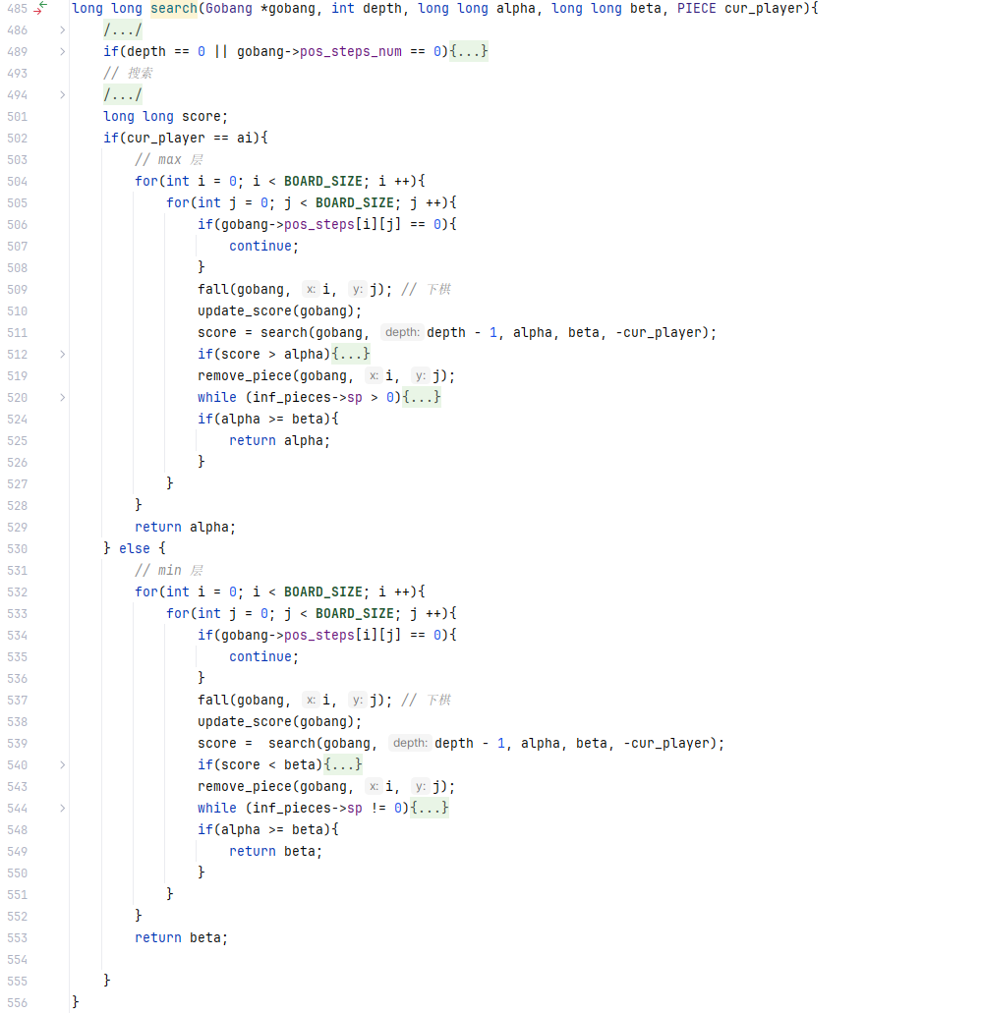
α-β 剪枝
典型的 α – β 剪枝。
搜索已有子的附近两个位置的所有空位，遍历搜索。
算分时只计算受影响的，分数可能改变的子的分数。

Slide 10
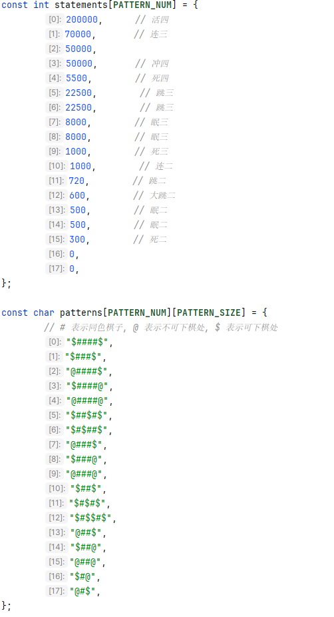
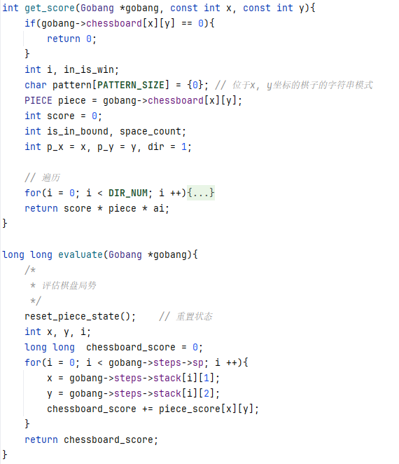
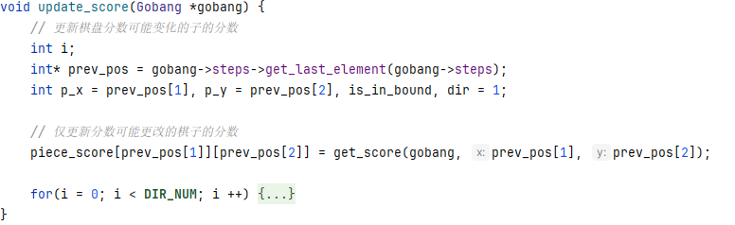
α-β 剪枝
算分
另开一个二维数组储存每个棋子的分数。
通过某一个子某个方向的连子情况来算分。
然后查表得出，简便起见使用两个数组完成。
使用get_score函数获得单个棋子的分数，通过evaluate函数获得整个棋盘的分数。
通过update_score函数更新棋子分数。

Slide 11
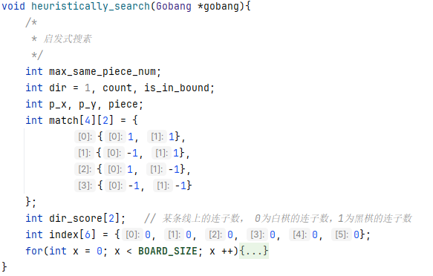
启发式搜索
使用连子数来判断是否应该优先搜索。
便于 α-β 剪枝。

Slide 12
PART
03
不足之处

Slide 13
不足之处
代码结构存在一定问题，复用较多，耦合较高
没有一个较好的习惯，导致堆积成屎山
未能更好的优化，优化空间很大，会搜索大量无用的点，导致花费时间居高不下，缓存机制尚未完成，算分机制存在不足。
UI 有点简陋
初期没有明确目标，效率低下

Slide 14
谢谢
Thanks
汇报人：邓堂瑞

